Slide 1
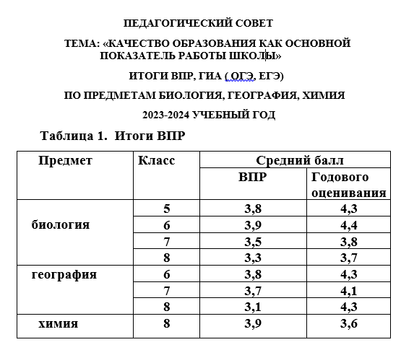
Подобашева К.В.,
руководитель ШМО учителей географии, биологии, химии.

Slide 2
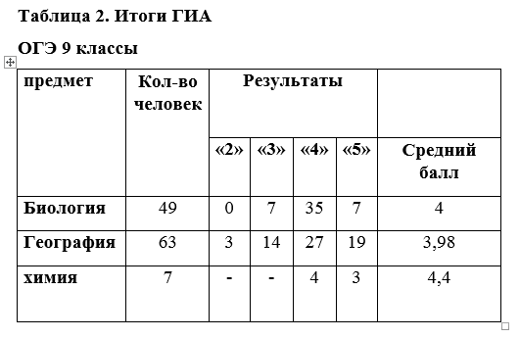

Slide 3
